Slide 1
Розвиток українського образотворчого мистецтва XVII – XVIII століття

Slide 2
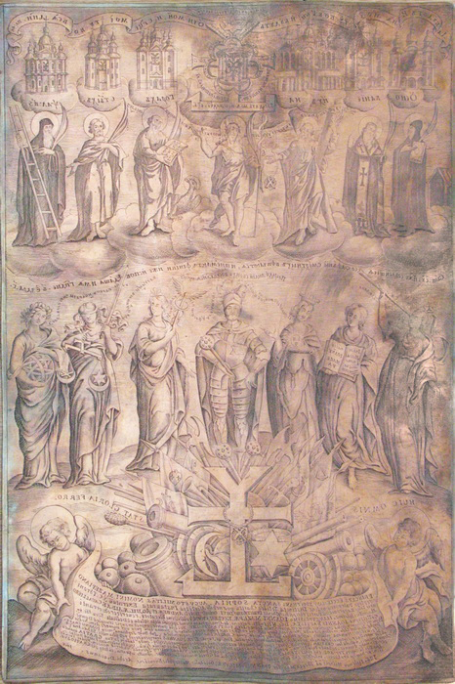
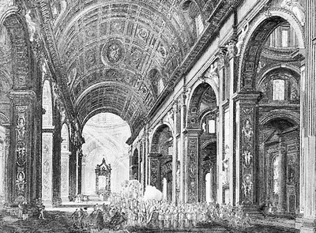
Історичні події останньої чверті 17 ст. негативно вплинули на деякі види мистецтва. Проте від останніх десятиліть 17 ст. мистецтво гравюри відроджується.

Slide 3
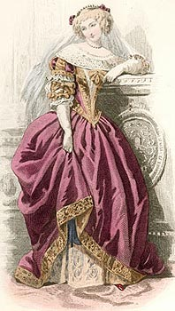
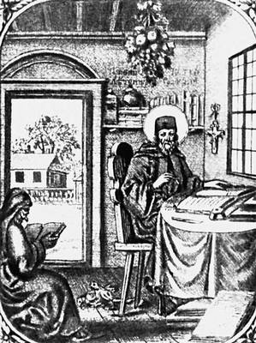
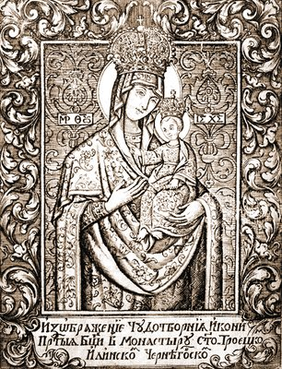
У живописі, як і раніше, переважає релігійне малярство, хоча розвивається й світське.

Slide 4
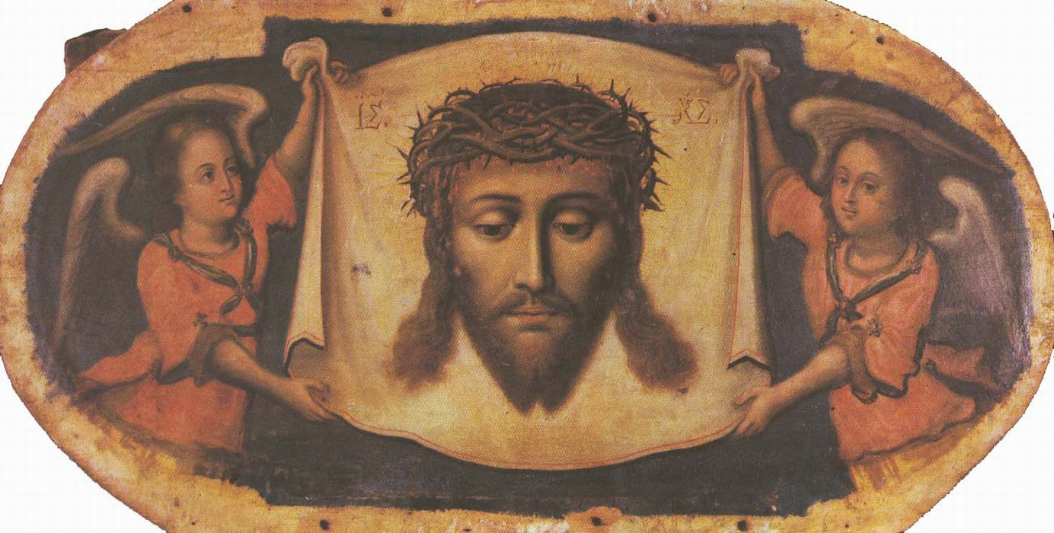
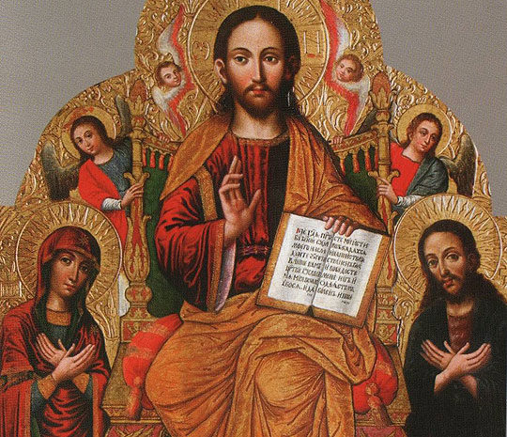
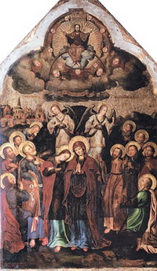
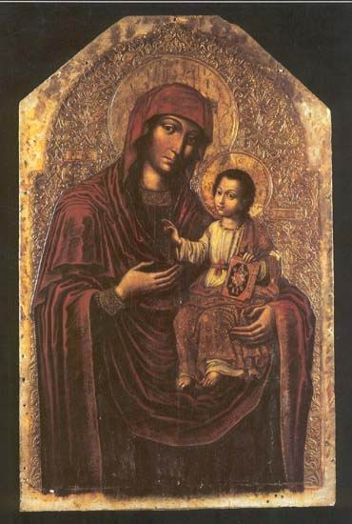
Своєрідне поєднання іконописних традицій із тогочасними художніми досягненнями спостерігалось у творчості західноукраїнських майстрів Івана Рутковича та Йова Кондзелевича.

Slide 5
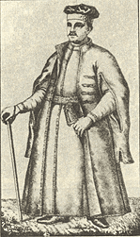
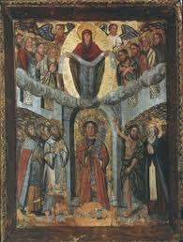
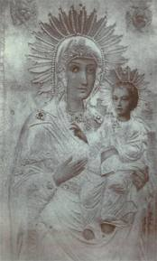
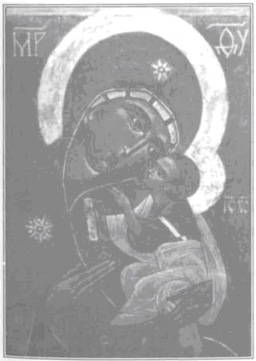
Особливо популяр ною в Україні стала ікона Покрову Богородиці. Тогочасних історичних діячів можна побачити й на інших іконах доби.

Slide 6
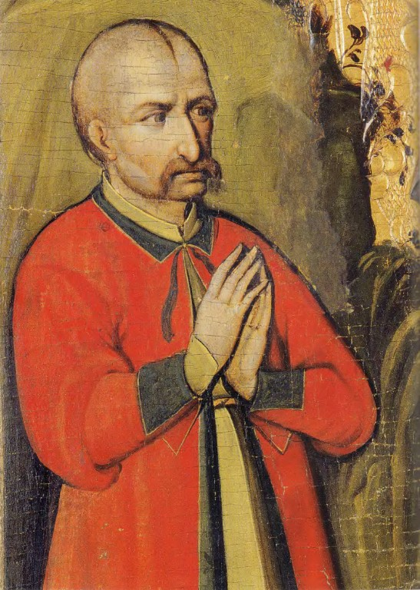
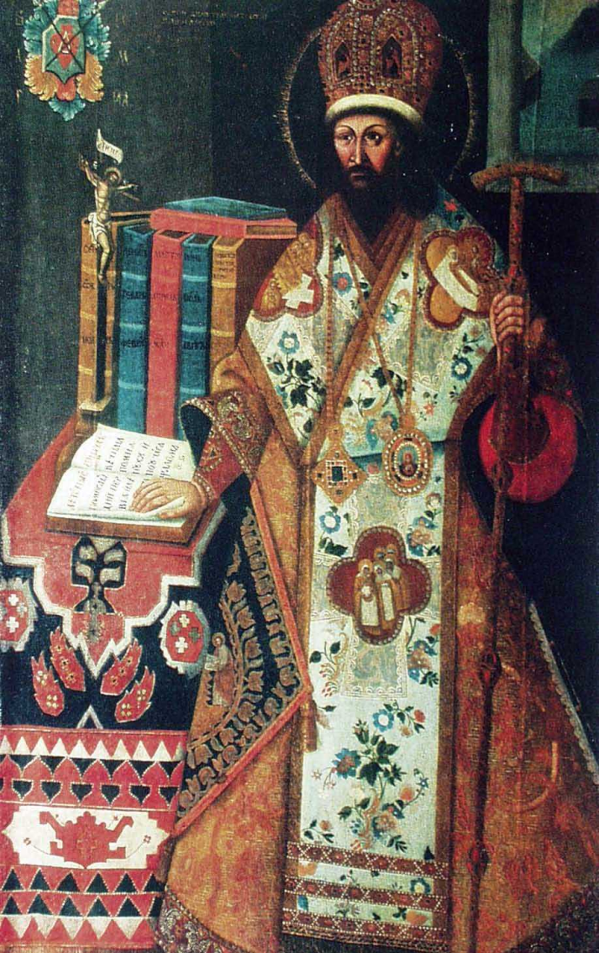
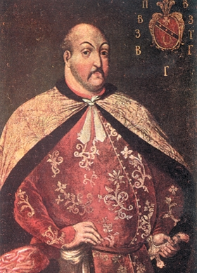
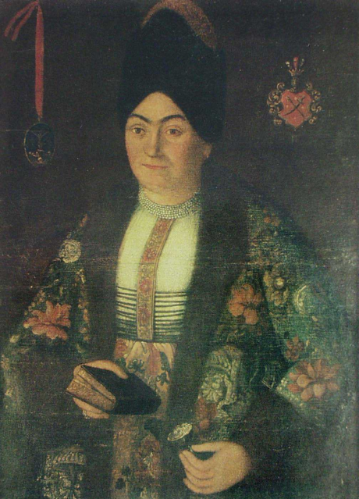
Розвивався і світський портретний живопис. Портрети замовляли представники козацької старшини.

Slide 7
Дякую за увагу*

